Slide 1
手机壳尺寸测量视觉方案（3D）
推动机器视觉无所不在的存在
视觉小百科

Slide 2
目录
项目描述
项目验证
1
2
2
目录
目录
目录
3
配置清单
3
4
逻辑流程
4
评估结果&注意事项
5
6
售后服务

Slide 3
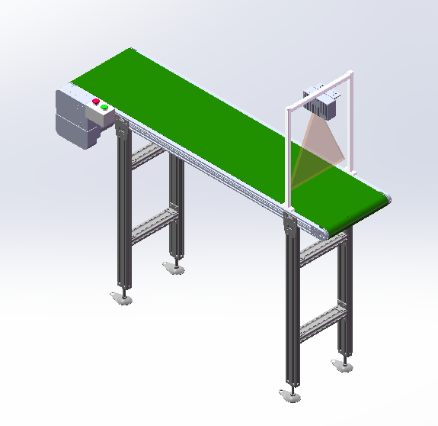
一、项目描述
●产品名称：手机壳
●测量内容：平面度
●产品材质：铝
●产品颜色：银白
●产品尺寸(mm × mm × mm)：150.0 * 60.0 * 12.0
●来料方式：传送带
●测量精度要求(mm)：0.1
●检测时产品运动速度(m/s)：0
●检测节拍(pcs/min)：2
●工作距离(mm)：127
方案布局图

Slide 4

二、项目验证
参数名称 | 参数值
3D线扫相机型号 | DL5090B
3D线扫相机类型 | 3D线扫相机
X方向视野宽度 | 73mm
Z轴重复精度 | 0.6μm
采集时间 | 0.80s
行频 | 1-20kHz
Z(工作距离) = 127mm, X视野大小 = 73mm, Z向视野大小 = 74mm
视野图

Slide 5

三、配置清单
系
统
构
成

Slide 6
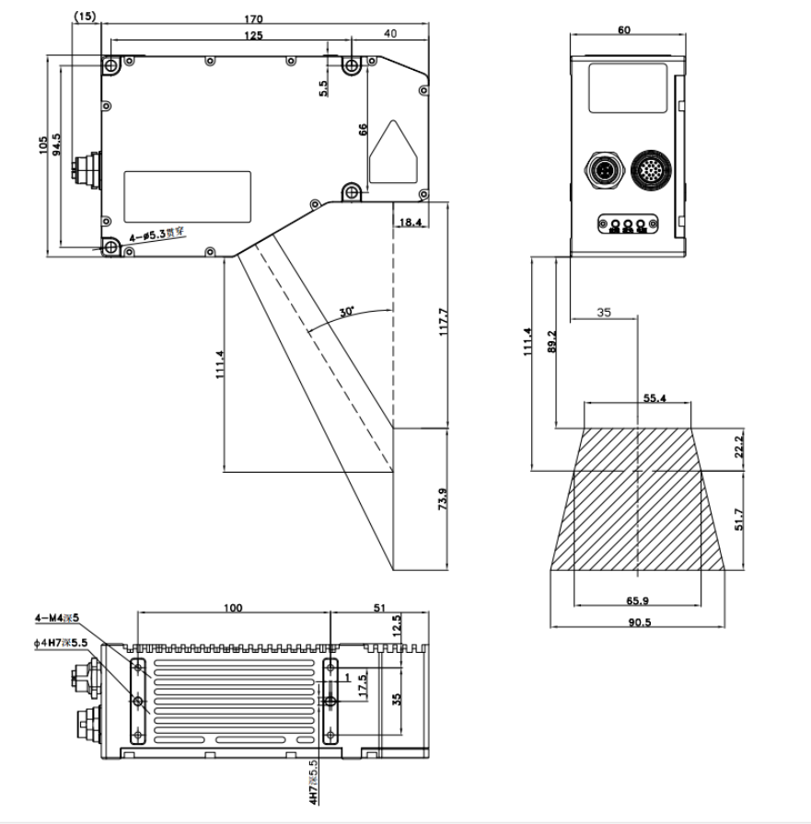
三、配置清单
相机尺寸图

Slide 7
三、配置清单
序号 | 名称 | 型号 | 单位 | 数量 | 厂家
1 | 3D线扫相机 | DL5090B | 台 | 1 | 大华/dahua
2 | 工控机 | - | 台 | 1 | -
3 | 显示器 | - | 台 | 1 | -
4 | 软件 | MechMSR | 套 | 1 | 梅卡曼德/MechMind

Slide 8
四、逻辑流程
MechMSR(梅卡曼德/MechMind):
逻辑流程
├── 图像采集
│ └── 3D线激光轮廓测量仪（单台模式）
│ ├── 连接已标定的轮廓测量仪
│ ├── 启用虚拟模式（调试阶段）或实时采集（投产阶段）
│ ├── 设置标定参数组（确保与硬件标定一致）
│ └── 配置数据采集状态为“开启”
│
├── 预处理
│ ├── 对齐
│ │ ├── 使用2D匹配模板编辑器制作模板
│ │ │ └── 选取手机壳边缘特征（如四个角的弧形区域）作为共性特征
│ │ ├── 设置角度范围±5°（因来料角度偏差小）
│ │ └── 勾选“使用特征区域”限定处理范围
│ │
│ └── 表面点过滤（通过法向）
│ ├── 勾选“使用特征区域”框选待测平面
│ ├── 法向量最大角度设为80°（过滤倾斜噪点）
│ └── 噪声去除等级设为“中度”（平衡去噪与细节保留）
│
├── 平面度测量
│ └── 测量表面平面度
│ ├── 勾选“使用特征区域”覆盖整个待测平面
│ ├── 全局平面度模式设为“所有点”

Slide 9
四、逻辑流程
│ ├── 数据过滤模式设为“全局过滤”
│ │ ├── 高百分位设为99%
│ │ └── 低百分位设为1%（剔除极端异常值）
│ └── 设置合格范围：全局平面度≤0.1mm（符合精度要求）
│
├── 结果处理
│ ├── 质量判定规则配置
│ │ └── 将平面度测量结果与0.1mm阈值对比（超出则判定NG）
│ └── 结果输出至结果展示区（OK/NG状态及具体数值）
│
└── 通信处理
└── 配置Modbus TCP通信
├── 设置IP地址与PLC连接
├── 定义输出寄存器：
│ └── 地址40001输出质量判定结果（0=OK，1=NG）
│ └── 地址40002输出平面度测量值（保留3位小数）
└── 启动通信服务并验证连接状态

Slide 10
五、评估结果&注意事项
05 评估结果 & 注意事项
现场环境
相机安装
物料一致性
风险点：铝制手机壳表面反光可能干扰3D线扫相机的激光成像。
解决方案：在相机镜头前加装漫射板或调整光源角度以降低反光影响。
风险点：相机与工件的工作距离（127mm）需严格校准，否则影响Z轴测量精度。
解决方案：安装时使用激光定位仪辅助对准，并通过软件标定功能校正工作距离。
风险点：来料手机壳尺寸公差若超出相机X/Z轴视野范围（73mm×74mm），可能导致漏检。
解决方案：在传送带入口增加预检测工位，剔除尺寸异常物料并触发报警提示。

Slide 11

六、售后服务
该设备上线后使用初期，我们会派专人进行全程跟踪；
处理解决可能发生的设备异常；
对现场人员进行培训指导；
设备调试完成后：售后服务一年；
若客户提出设备升级需求，我们会及时为您提供升级新方案。

Slide 12
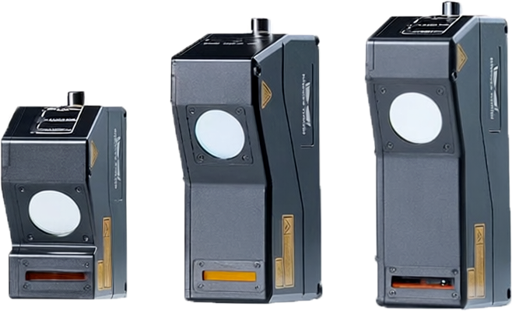


感谢关注
视频号
抖音
更多信息请访问：www.ytzrtx.com

